Slide 1
现代密码学 理论与实践
实验2 — DES-CBC

Slide 2
实验目的
  通过实际编程了解DES算法的加密和解密过程，以及分组密码的CBC模式。
实验要求
  使用实例代码对一个字符串(长度必须是8的倍数)进行DES-EEE3加密，将运算结果显示在屏幕上(以十六进制形式) 。然后将密文解密，并将解密结果显示在屏幕上。
实验步骤如下：

Slide 3
(1) 复制库文件
将RSAREF库中的7个文件
GLOBAL.H
MD2.H
MD5.H
RSAREF.H
DES.H
R_STDLIB.C
DESC.C
复制到程序所在文件夹下

Slide 4
(2) RSAREF库
RSAREF中关于DES-CBC主要有两个函数：
DES_CBCInit; //对运算进行初始化
DES_CBCUpdate; //对输入串进行加密
为了将之关联到一起，需要定义一个上下文变量，以保存运算的中间结果
DES_CBC_CTX context;

Slide 5
void DES_CBCInit
(DES_CBC_CTX *context,
unsigned char key[8], //密钥
unsigned char iv[8], // IV
int encrypt) //标志 (1 = encrypt, 0 = decrypt)
对运算进行初始化，并将状态记录在context中

Slide 6
int DES_CBCUpdate
(DES_CBC_CTX *context,
unsigned char *output,
unsigned char *input,
unsigned int len)
对输入串input进行DES-CBC处理，将结果写入output,而len表示input的字符长度
注意：len必须是8的倍数，即input的字符长度必须是8的倍数。

Slide 7
(3) 实例代码
#include <string.h>
#include "R_STDLIB.C"
#include "DESC.C"
//以十六进制形式显示output中的内容
void shows (unsigned char *output, int len)
{ printf ("ciphertext: ");
for (int i=0; i<len; i++)
printf("%x", output[i]);
printf("\n");
}

Slide 8
#define LEN 16 //明文长度
int main(int argc, char* argv[])
{
DES_CBC_CTX context;
//明文串input、密文串output、解密后的明文串output2
unsigned char input[LEN+1] = "12345678abcdefgh", output[LEN]="", output2[LEN+1]="";
//密钥key,初始向量iv
unsigned char key[8+1] = "qwertyui", iv[8+1] = "abcdfgji";

Slide 9
//显示明文
printf("plaintext: %s\n", input);
//加密
DES_CBCInit(&context, key, iv, 1);
DES_CBCUpdate(&context, output, input, LEN);
//显示密文
shows (output, LEN);
//解密
DES_CBCInit (&context, key, iv, 0);
DES_CBCUpdate(&context, output2, output, LEN);
//显示解密后的密文
printf("decrypted ciphertext: %s\n",output2);
return 0;
}

Slide 10
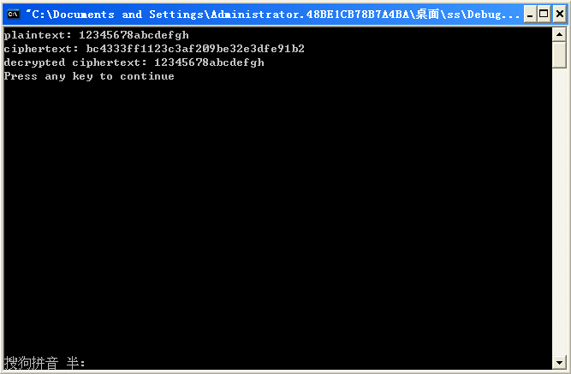
“12345678abcdefgh”的DES-CBC结果

